Slide 1
Day 4
Derin Öğrenme

Slide 2
Convolutional Neural Networks
Digital Signal Processing, Bilgisayarlı Görü, Sinyaller, Mimariler ve Yazılımlar

Slide 3

Bilgisayarlı Görü, Sayısal Görüntü İşleme
Sayısal görüntü işleme bilgisayar algoritmaları kullanarak sayısal resimler üzerinde görüntü işlemenin gerçekleştirilmesidir.
Sisteme bir dizi görüntü girer.
Bu görüntülerden özellikleri önceden işlemek ve çıkarmak için bir Özellik Çıkarıcı (Feature Extraction) kullanılır.
Bir Makine Öğrenimi sistemi, bir modeli eğitmek ve tahminlerde bulunmak için çıkarılan özelliği kullanır.
Görüntü işleme, sayısal sinyal işlemenin bir alt konusu olarak kabul edilir. Sayısal (Dijital) görüntüler iki boyuttan daha fazla boyutta tanımlanabildiğinden sayısal görüntü işleme çok boyutlu sistemler şeklinde modellenebilmektedir.

Slide 4
Bilgisayarlı Görü, Sayısal Görüntü İşleme
Sayısal görüntü işleme bilgisayar algoritmaları kullanarak sayısal resimler üzerinde görüntü işlemenin gerçekleştirilmesidir.
Sisteme bir dizi görüntü girer.
Bu görüntülerden özellikleri önceden işlemek ve çıkarmak için bir Özellik Çıkarıcı (Feature Extraction) kullanılır.
Bir Makine Öğrenimi sistemi, bir modeli eğitmek ve tahminlerde bulunmak için çıkarılan özelliği kullanır.

Slide 5
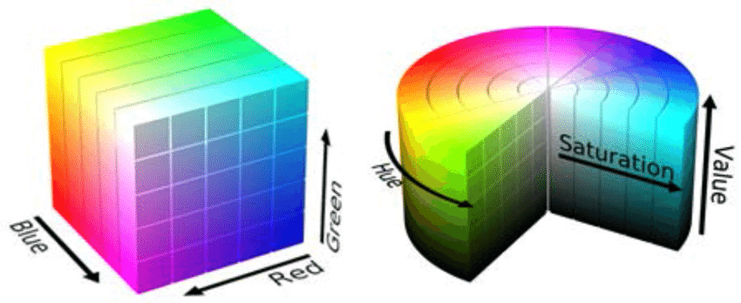
Görüntü İşlemeye Giriş
Bir CV (computer vision) sistemini uygulamaya çalışırken, iki ana bileşeni dikkate almamız gerekir. Görüntü elde etme donanımı ve görüntü işleme yazılımı. Aslında, sistemimiz çevresel değişikliklere (aydınlatma, yönelim, ölçeklemedeki değişiklikler gibi) karşı değişmez olmalı ve tasarlanan görevini tekrar tekrar yapabilmelidir. Bu gereksinimleri karşılamak için, sistemimizin donanımına veya yazılımına bazı kısıtlamalar uygulamak gerekebilir.
Bir donanım aygıtından bir görüntü elde edildiğinde, bir yazılım sistemi içindeki renkleri (Renk Uzayları) sayısal olarak temsil etmenin birçok olası yolu vardır. En ünlü renk alanlarından ikisi RGB (Kırmızı, Yeşil, Mavi) ve HSV'dir (Ton, Doygunluk, Değer).

Slide 6
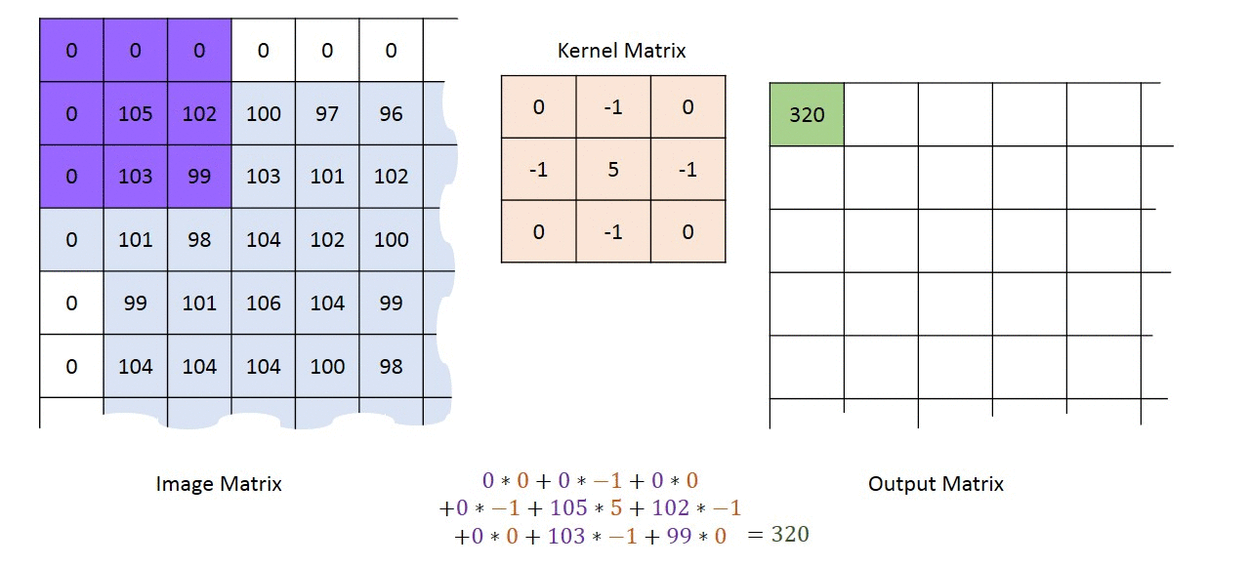
Özellik Çıkarımı (Feature Extraction)
Bir görüntü bir sisteme girdiğinde ve bir renk alanı kullanılarak temsil edildiğinde, daha sonra temsilini iyileştirmek için görüntüye farklı operatörler (filtre, kernel) uygulayabiliriz.
Görüntünün dönüştürülmüş versiyonuna tek bir nokta oluşturmak için orijinal görüntüden bir grup nokta alırız. Bu tür bir işlem tipik olarak Evrişim kullanılarak yapılır.
Dönüştürülmüş sonucumuzu elde etmek için görüntü ile dönüştürülmek üzere farklı filtre türleri kullanılabilir. Evrişimi kullanmanın ana sınırlamalarından biri, büyük şablon boyutlarıyla çalışırken yürütme hızıdır, bu soruna olası bir çözüm, bunun yerine bir Fourier Dönüşümü kullanmaktır.

Slide 7
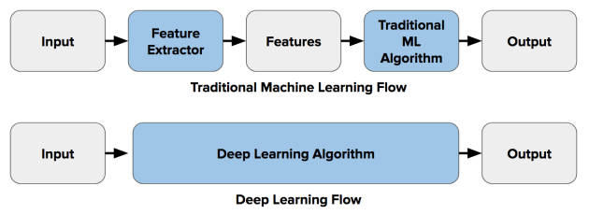
Özellik Çıkarımı (Feature Extraction)

Slide 8
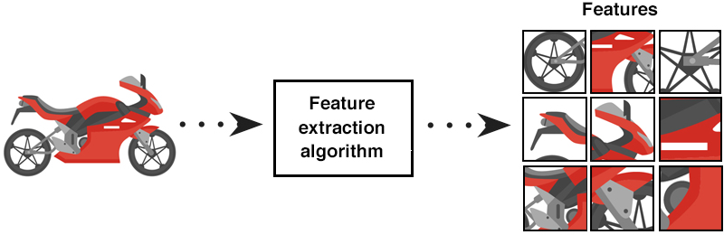
Öznitelik Çıkarımında 4 Ana Morfoloji
Global Özellikler: Tüm görüntü tek bir özellik olarak analiz edilir ve öznitelik çıkarıcıdan tek bir öznitelik vektörü çıkar.
Izgara veya Blok Tabanlı Özellikler: görüntü farklı bloklara bölünür ve özellikler farklı blokların her birinden çıkarılır.
Bölge Tabanlı Özellikler: görüntü farklı bölgelere bölünür (örn. Eşikleme veya K-Ortalama Kümeleme gibi teknikler kullanılarak ve daha sonra bunları Bağlı Bileşenler kullanılarak segmentlere bağlanır) ve bu bölgelerin her birinden bir özellik çıkarılır.
Yerel Özellikler: görüntüde birden çok ilgi noktası tespit edilir ve ilgi noktalarına komşu pikseller analiz edilerek özellikler çıkarılır. Bir görüntüden çıkarılabilecek ana ilgi noktası türlerinden ikisi köşeler ve lekelerdir, bunlar Harris & Stephens Detector ve Laplacian of Gaussians gibi yöntemler kullanılarak çıkarılabilir.
Bir dizi ayırt edici özelliği çıkardıktan sonra, çıkarım yapmak üzere bir Makine Öğrenimi modelini eğitmek için bunları kullanabiliriz. Özellik tanımlayıcıları, OpenCV gibi kitaplıklar kullanılarak Python'da kolayca uygulanabilir

Slide 9

VGG16 - VGG19

Slide 10
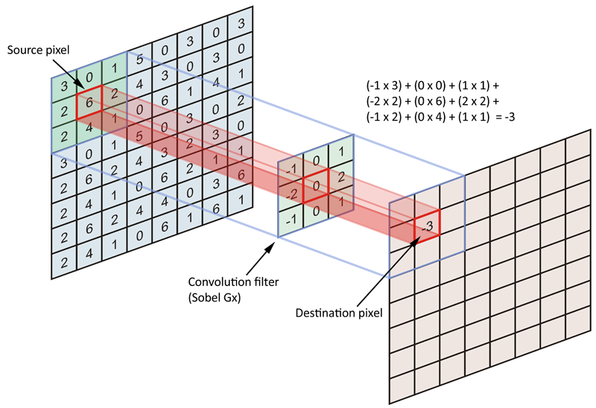
Konvolüsyon

Slide 11
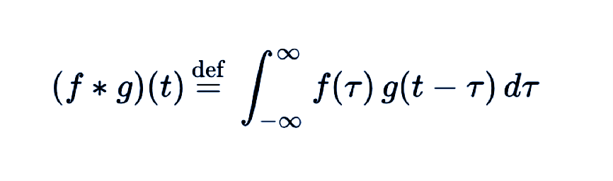
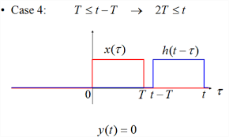
Konvolüsyon
Matematikte ve özellikle fonksiyonel analizde konvolüsyon ya da evrişim, bir fonksiyonun şeklinin başka fonksiyon tarafından nasıl modifiye edildiğini gösteren bir integral işlemdir

Slide 12
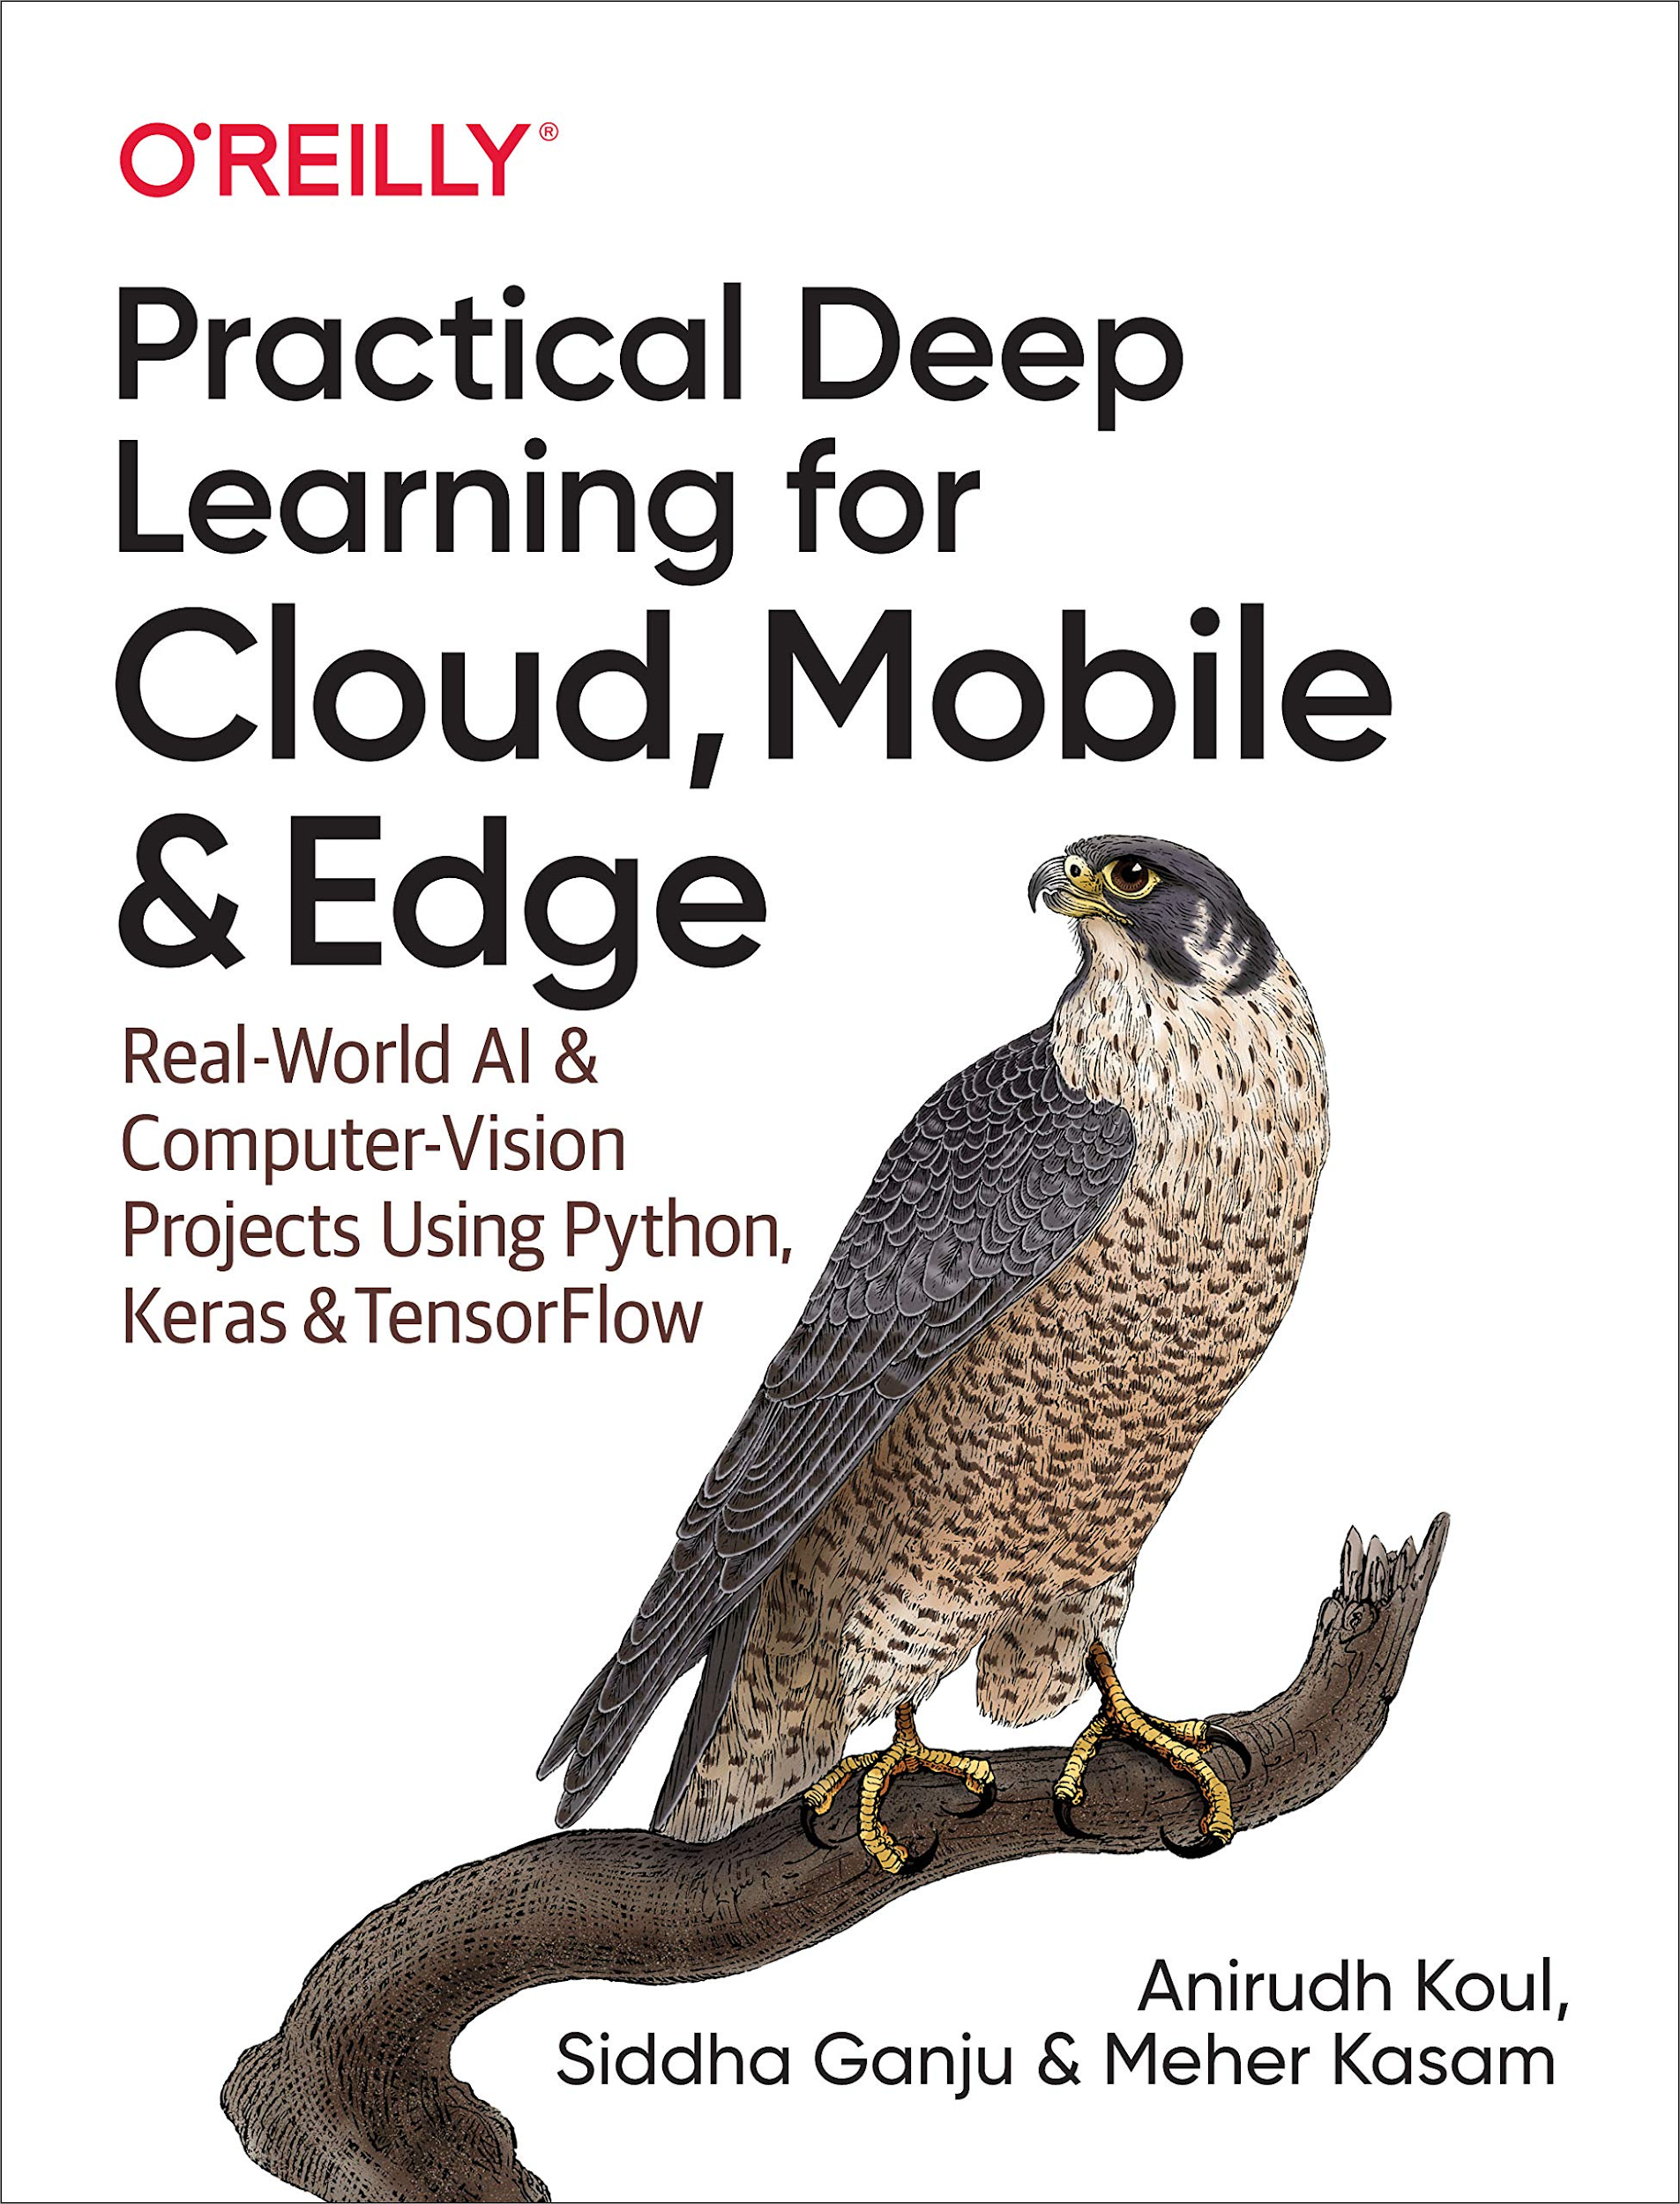



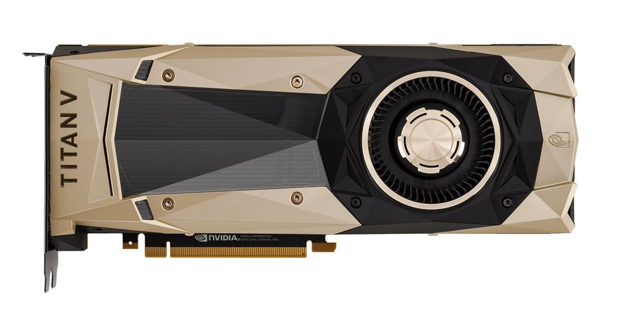


Softwares and Hardwares

Slide 13
CNN – Convolutional Neural Networks

Slide 14


Slide 15
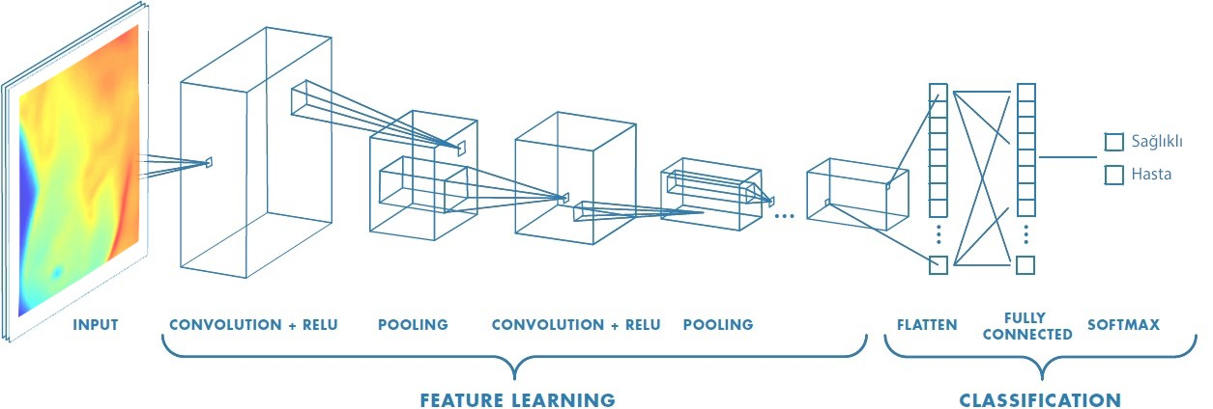

Slide 16
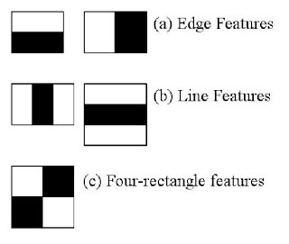
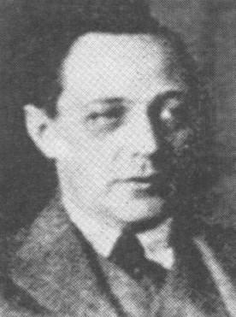
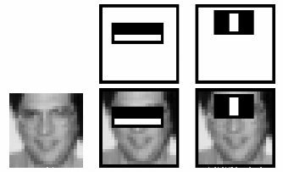
Alfred Haar
Haar Benzeri Özellikler (Haar-like Features):
Kenar Özellikleri
Çizgi Özellikleri
Dört Kare Özellikleri
bkz. Haar Dalgacik Donusumu

Slide 17
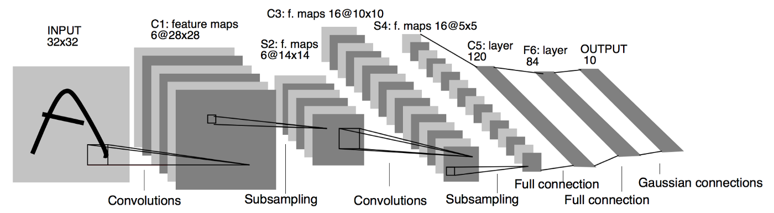
LeNet-5
Yann LeCun ve ekibi 1998 yılında yayınladığı makale, görüntü işleme yöntemlerinin nasıl Derin Ağlar üzerinde kullanabileceğini anlattı. LeNet-5 olarak adlandırılan bu yapı ilk başarılı sonucu veren evrişimli sinir ağı olmuştur.

Slide 18
Layer Types

Slide 19
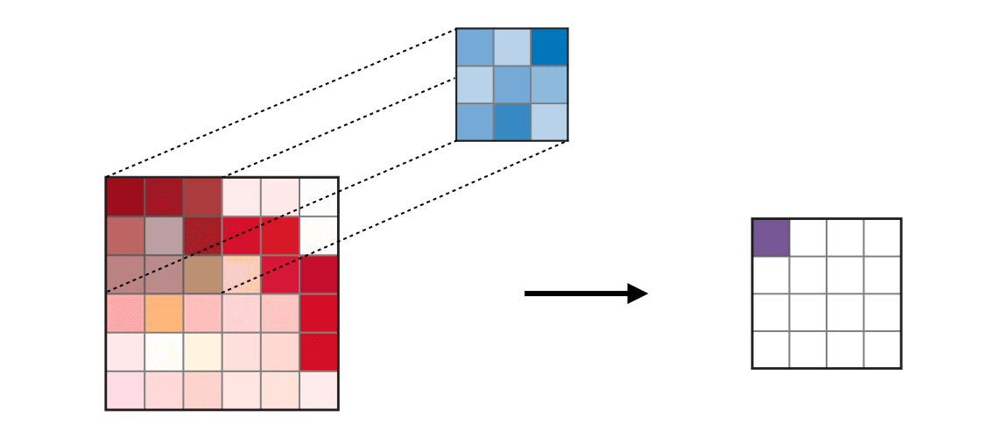
Convolution Layer
Evrişim katmanı (CONV): Evrişim işlemlerini gerçekleştiren filtreleri, girişini boyutlarına göre tararken kullanır. Elde edilen çıktı, öznitelik haritası veya aktivasyon haritası olarak adlandırılır.

Slide 20
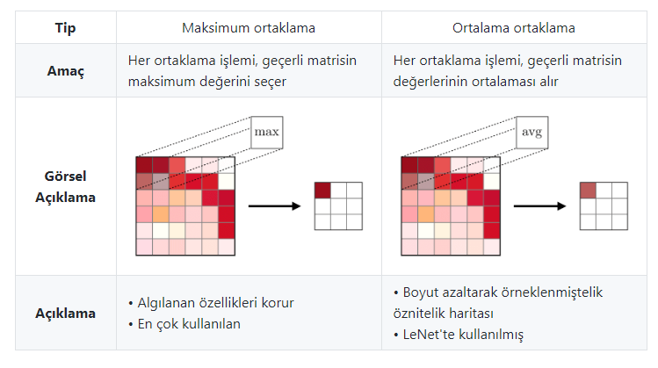
Pooling Layer
Ortaklama (POOL) ― Ortaklama katmanı (POOL), tipik olarak bir miktar uzamsal değişkenlik gösteren bir evrişim katmanından sonra uygulanan bir örnekleme işlemidir. Özellikle, maksimum ve ortalama ortaklama, sırasıyla maksimum ve ortalama değerin alındığı özel ortaklama türleridir.

Slide 21
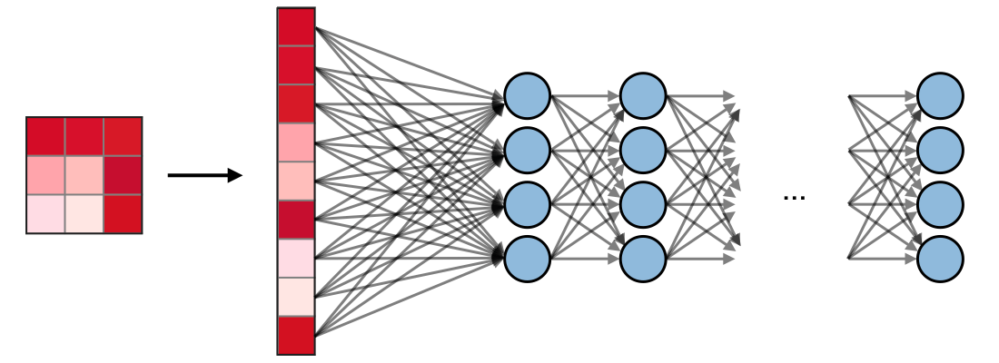
Fully Connected Layer
Tam Bağlantı (FC) ― Tam bağlı katman (FC), her girişin tüm nöronlara bağlı olduğu bir giriş üzerinde çalışır. Eğer varsa, FC katmanları genellikle CNN mimarisinin sonuna doğru bulunur ve sınıf skorları gibi hedefleri optimize etmek için kullanılabilir.

Slide 22
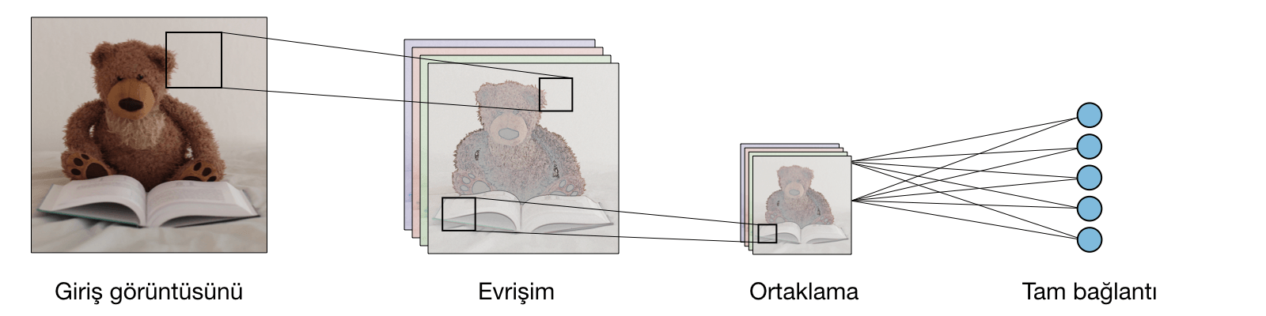
CNN Çalışma Prensipleri
Evrişim katmanı ve ortaklama katmanı, sonraki bölümlerde açıklanan hiper-parametreler ile ince ayar (fine-tuned) yapılabilir.

Slide 23
CNN için Yaygın Kullanılan Aktivasyon Fonksiyonları

Slide 24
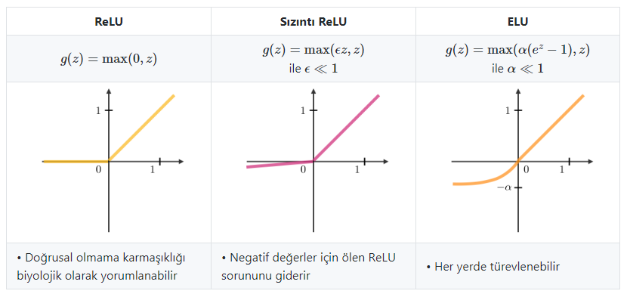
RELU (Düzeltilmiş Doğrusal Birim)
RELU (Düzeltilmiş Doğrusal Birim) ― Düzeltilmiş doğrusal birim katmanı (ReLU), (gg)'nin tüm elemanlarında kullanılan bir aktivasyon fonksiyonudur. Doğrusal olmamaları ile ağın öğrenmesi amaçlanmaktadır. Çeşitleri aşağıdaki tabloda özetlenmiştir.

Slide 25
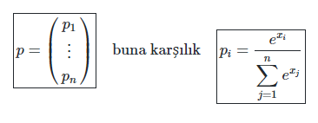
Softmax
Softmax ― Softmax adımı, x∈Rnx∈Rn skorlarının bir vektörünü girdi olarak alan ve mimarinin sonunda softmax fonksiyonundan p∈Rnp∈Rn çıkış olasılık vektörünü oluşturan genelleştirilmiş bir lojistik fonksiyon olarak görülebilir. Aşağıdaki gibi tanımlanır.

Slide 26
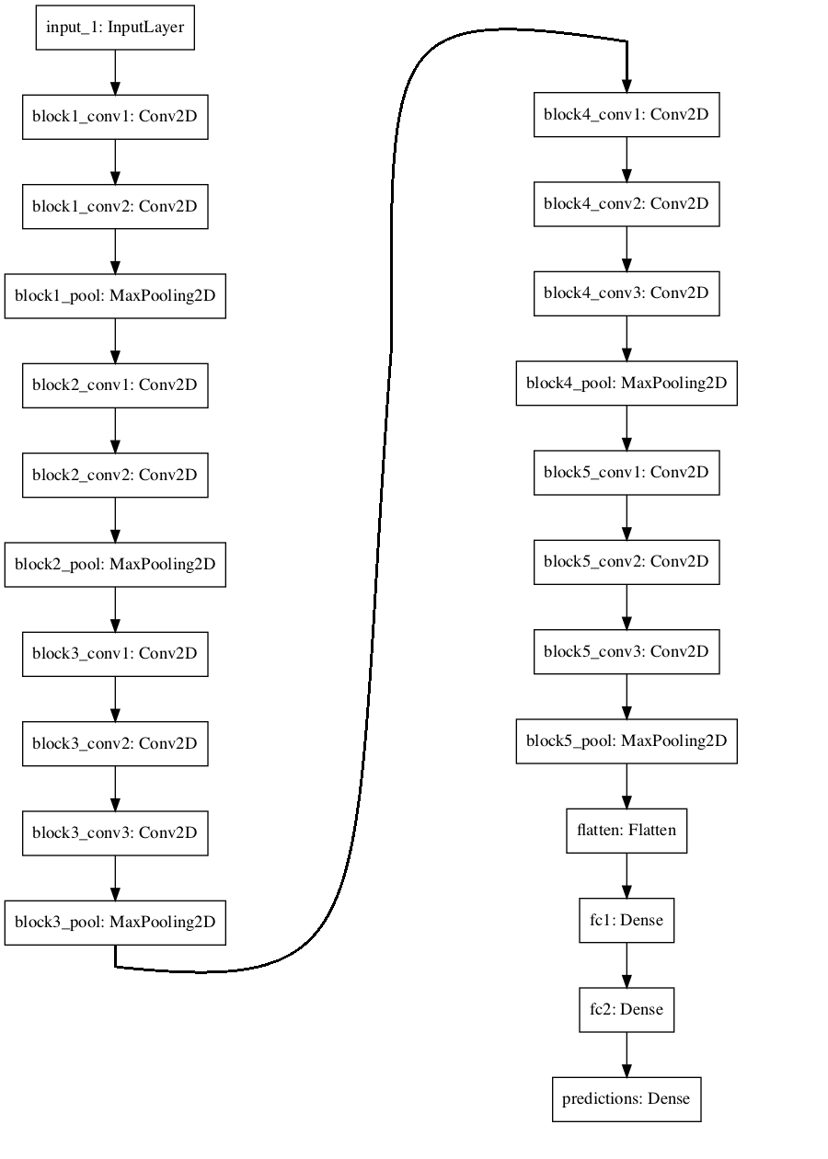

Slide 27
Image Classification, Object Detection

Slide 28
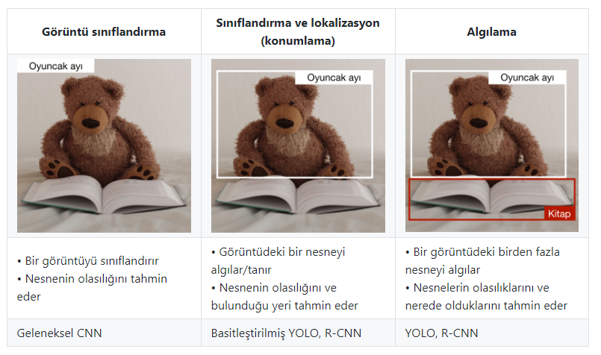
Model Tipleri
Model tipleri: Burada, nesne tanıma algoritmasının doğası gereği 3 farklı kestirim türü vardır. Aşağıdaki tabloda açıklanmıştır.

Slide 29
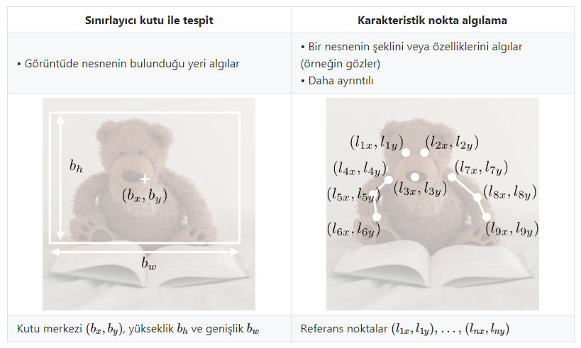
Algılama
Algılama: Nesne algılama bağlamında, nesneyi konumlandırmak veya görüntüdeki daha karmaşık bir şekli tespit etmek isteyip istemediğimize bağlı olarak farklı yöntemler kullanılır. İki ana tablo aşağıdaki tabloda özetlenmiştir

Slide 30
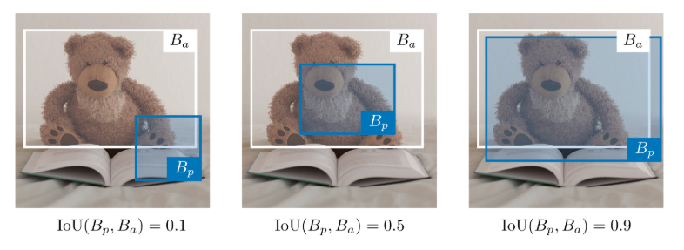
Kestirilmiş Bölgeler
Kesiştirilmiş Bölgeler (Intersection over Union): Birleştirilmiş sınırlama kutusu, tahmin edilen sınırlama kutusu ile gerçek sınırlama kutusu üzerinde ne kadar doğru konumlandırıldığını ölçen bir fonksiyondur.

Slide 31
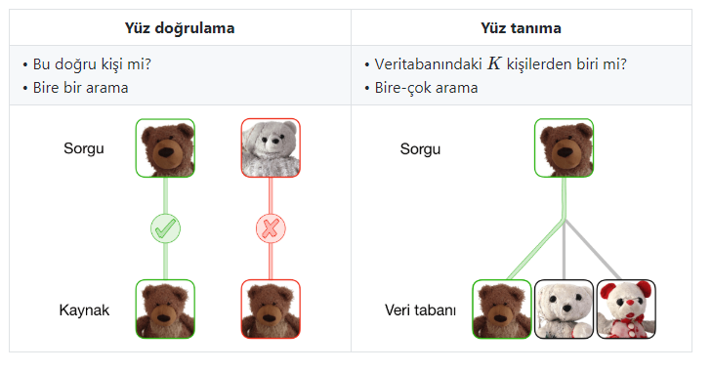
Yüz Doğrulama ve Tanıma

Slide 32
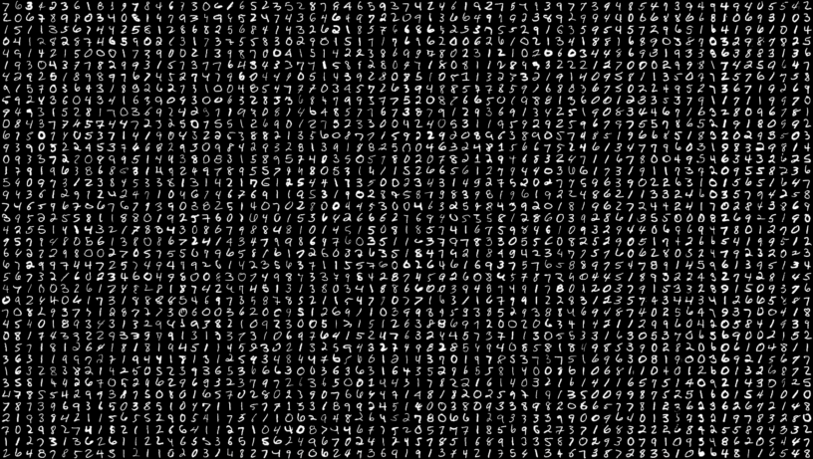
MNIST
28x28 piksel
El ile yazılmış rakamlar
70.000 Resim

Slide 33

COCO
COCO, büyük ölçekli bir nesne algılama, segmentasyon ve görsel veri kümesidir.
330K görsel (>200K etiketlenmiş)
1.5 milyon nesne örneği
80 nesne kategorisi
91 eşya kategorisi
250,000 people with keypoints

Slide 34
Object Detection’i Anlamak icin 12 Makale
OverFeat: Integrated Recognition, Localization and Detection using Convolutional Networks (2013)
Region-Based Convolutional Networks for Accurate Object Detection and Segmentation
Fast R-CNN (2015)
Faster R-CNN: Towards Real-Time Object Detection with Region Proposal Networks
You Only Look Once: Uniﬁed, Real-Time Object Detection
SSD: Single Shot MultiBox Detector
Feature Pyramid Networks for Object Detection
YOLO9000: Better, Faster, Stronger
Focal Loss for Dense Object Detection (RetinaNet)
YOLOv3: An Incremental Improvement
Objects As Points(CenterNet)
EfficientDet: Scalable and Efficient Object Detection
Kaynak: https://towardsdatascience.com/12-papers-you-should-read-to-understand-object-detection-in-the-deep-learning-era-3390d4a28891

Slide 35
Object Detection Workshop
https://colab.research.google.com/

